Slide 1
Семинар для учителей информатики
Перебор и способы его сокращения
27 октября 2020
Ведущий:
Карабанов А.В.
методист ИТ

Slide 2
Способы Сокращения перебора:
предварительный подсчет;
рекурсивный перебор с возвратом;
декомпозиция;
сокращение итераций цикла;
использование адекватных структур данных;
два указателя;
бинарный и тернарный поиск;
динамическое программирование;
хэширование;
вывод формулы;
и т. д…

Slide 3
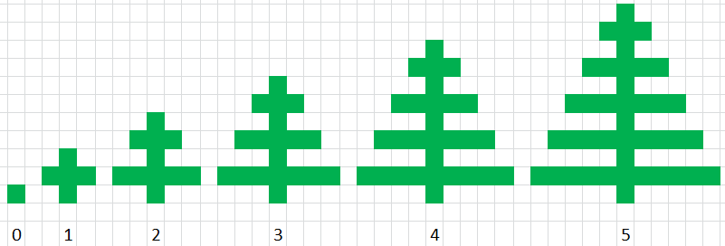
Задача «Ёлочки»
Найти зависимость между красотой ёлки и её площадью.

Slide 4
Неполное решение (Полный перебор)
Попробуем найти зависимость между красотой ёлочки и её площадью:
Красота | 0 | 1 | 2 | 3 | 4 | 5
Площадь | 1 | 5 | 11 | 19 | 29 | 41
увеличилась на… |  | 4 | 6 | 8 | 10 | 12

Slide 5
Неполное решение (Полный перебор)
Идея – перебор. Видим, что увеличение относительно предыдущего увеличения площади постоянно и равно 2. Будем хранить предыдущее значение площади (ans) и на какую величину ее следует увеличить (d).
n = int(input())
ans = 1
d = 4
for i in range(1, n + 1):
ans += d
d += 2
print(ans)
Сложность алгоритма: O(n).
Ограничения: 0 ≤ n ≤ 10⁹.

Slide 6
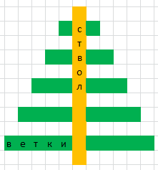
полное решение (Декомпозиция)
Попробуем найти составные части ёлочки:
Она состоит из ствола, в котором 2 ∙ n + 1 клеток и двух рядов веток, причем каждый ряд представляет собой арифметическую прогрессию с первым членом равным 1, последним членом равным n и разностью 1. Сумма членов такой последовательности равна n ∙ (n + 1) / 2, а поскольку таких ряда у нас два, всего в ветвях будет n ∙ (n + 1) клеток.
n = 5

Slide 7
полное решение (Декомпозиция)
Всего получается: 2 ∙ n + 1 + n ∙ (n + 1) = n² + 3 ∙ n + 1 клеток.
n = int(input())
print(n * n + 3 * n + 1)
Сложность алгоритма: O(1).
Ограничения: 0 ≤ n ≤ 10⁹.

Slide 8
Вывод формулы
Достоинства: полное решение, краткость кода.
Недостатки: нужно знать формулы:
чисел на отрезках и их пересечениях;
арифметической и геометрической прогрессий;
суммы рядов (например, суммы квадратов чисел);
фигурных чисел (например, n-ое треугольное число);
комбинаторных объектов (размещения, перестановки, сочетания);
представления чисел в различных системах счисления;
и т. д…

Slide 9
Задачи на Вывод формулы на РЭ Всош:
Цапли (2012);
Игральные кубики (2013);
Кастинг (2013);
POBEDA-2014 (2014);
Кольцевая линия (2015);
Кампус (2017);
Автоматизированное управление доставкой (2017);
Улучшение успеваемости (2018);
Два измерения (2019).

Slide 10
Сокращение итераций перебора:
не отказываясь от идеи перебора, попробуем сократить число его итераций!
Задача на нахождение количества делителей числа n: дано число n, определить количество его делителей.
Пример: n = 28.
Ответ: 6 (1, 2, 4, 7, 14, 28).
Полный перебор: проверять все числа от 1 до n.

Slide 11
Сокращение итераций перебора:
Задача на нахождение количества делителей числа n: дано число n, определить количество его делителей.
Пример: n = 28.
Ответ: 6 (1, 2, 4, 7, 14, 28).
Идея: если d – делитель n, то $\frac{n}{d}$ - тоже делитель n.
Быстрый перебор: проверять все числа от 1 до $\sqrt{n}$.
Подводные камни: $\sqrt{n}$ может быть учтен дважды.

Slide 12
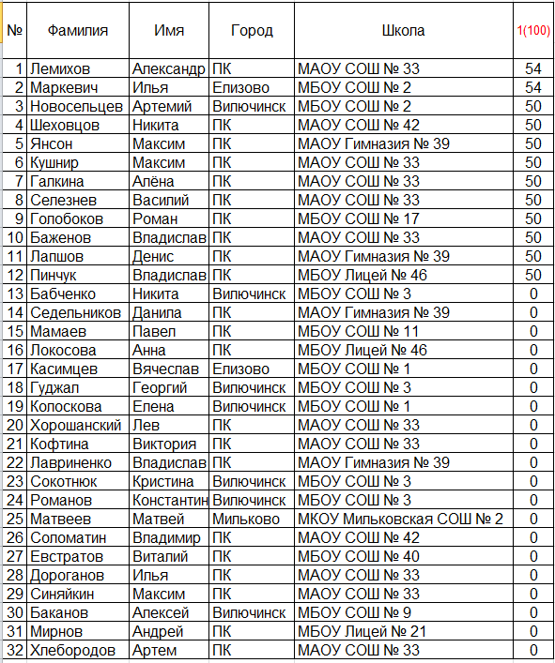
Задачи на сокращение итераций на РЭ Всош:
Газон (2009);
Выбор зала (2015).

Slide 13
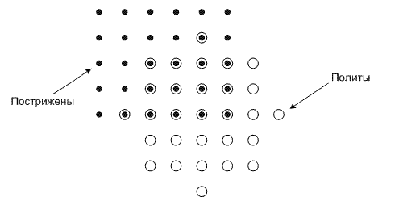
Задача Газон
Полный перебор: у всех точек внутри прямоугольника найти расстояние от них до центра круга (по теореме Пифагора). Если расстояние ≤ r, увеличим ответ на 1.

Slide 14
Задача Газон
Быстрый перебор: отказ от внутреннего цикла. Будем искать диапазон точек внутри круга и находить его пересечение с диапазоном прямоугольника.

Slide 15
Задача Газон
Как найти диапазон точек внутри круга? По теореме Пифагора!
x_{i}
r
(x₃, y₃)

Slide 16
Задача Газон
for i in range(x1, x2 + 1):
a = abs(x3 - i) # первый катет
b2 = r * r - a * a # квадрат второго
if b2 >= 0:
b = int(b2 ** 0.5) # второй катет
maximum = min(y2, y3 + b)
minimum = max(y1, y3 - b)
n = maximum - minimum + 1
ans += max(0, n)
пересечение с прямоугольником
количество точек в пересечении

Slide 17
Задача Выбор зала
Полный перебор: пусть длина меньшей стороны равна x, а большей — y.
Будем перебирать все х от 1 до B, во внутреннем цикле переберем все y от x до $\frac{B}{x}$, для пары (x, y) проверим, подходят ли они под ограничения по периметру. Если да, увеличим ответ на 1.
Ограничения : 1 ≤ A ≤ B ≤ 10⁹

Slide 18
Задача Выбор зала
Быстрый перебор: отказ от внутреннего цикла и сокращение числа итераций внешнего. Пусть длина меньшей стороны равна x, а большей — y.
Будем перебирать все х от 1 до $\sqrt{B}$, для каждого x будем находить диапазон подходящих значений y.
Нижняя граница y:
y_{min} = max{$x$, $\left\lceil \frac{A}{x}\right\rceil$, $\left\lceil \frac{C}{2}\right\rceil −x$}
Верхняя граница y:
y_{max} = min{$\left\lfloor \frac{B}{x}\right\rfloor$, $\left\lfloor \frac{D}{2}\right\rfloor −x$}
Если y_{max} ≥ y_{min} , то найдем количество целочисленных точек на отрезке [y_{min} , y_{max}] и добавим их к ответу.

Slide 19
Спасибо за внимание!

